Slide 1


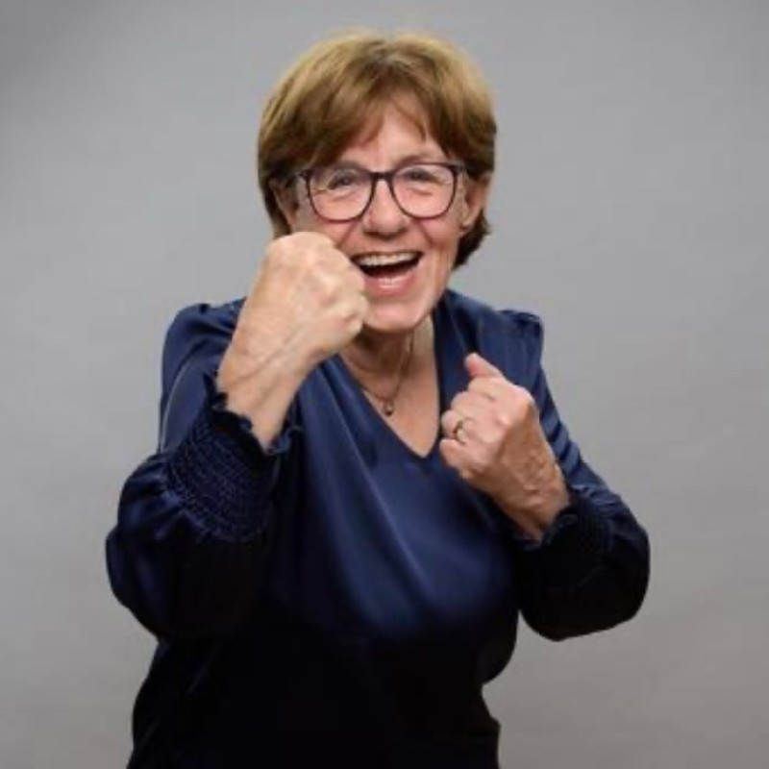

Webinar med Mette Bugge
«Veien til et langt og lykkelig arbeidsliv»
Onsdag 5. november 2025
1900-2000
Påmelding innen 31. oktober til;
bente@fk.fsforb.no
eller
haakon.waroe@nestornorge.no
Webinaret er et samarbeidsprosjekt mellom Forsvarets Seniorforbund og Nestor Norge
Benytt denne muligheten til å la deg inspirere og lære av supernestor Mette Bugge.
Som fortsatt «leder fra front», og som med begeistring og entusiasme raust deler fra et
«levd arbeidsliv».
https://www.linkedin.com/in/mette-bugge-65a3385a/ https://forsvaretsseniorforbund.no www.nestornorge.no

